Slide 1





Chào mừng các em đến với
tiết Tự nhiên xã hội

Slide 2





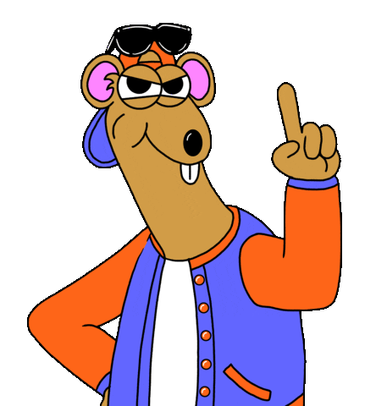

VÒNG QUAY
MAY MẮN
1
2
0
1
2
2
Câu Hỏi
1
0
1
2
3
4
QUAY

Slide 3

Câu hỏi 1
Gia đình có bố mẹ và con là gia đình
mấy thế hệ?
Đáp án: 2 thế hệ
Quay lại

Slide 4
Câu hỏi 2
Gia đình có ông bà, bố mẹ và con
là gia đình mấy thế hệ?
Đáp án: 3 thế hệ
Quay lại

Slide 5
Câu hỏi 3
Nghề gì chăm sóc bệnh nhân
Cho ta khỏe mạnh, vui chơi học hành?
Đáp án: Bác sỹ
Quay lại

Slide 6
Câu hỏi 4
Nghề gì chân lấm tay bùn
Cho ta hạt gạo, ấm no mỗi ngày?
Đáp án: Nghề nông/Nông dân
Quay lại

Slide 7


Chủ đề 1: Gia đình
Bài 2. Nghề nghiệp của người lớn trong gia đình
Notes:
GV dẫn dắt vào bài mới: Mỗi người lớn trong gia đình đều có một nghề nghiệp nhất định. Có người là giáo viên, kế toán nhưng cũng có những người lại làm trưởng phòng, giám đốc, … Những nghề nghiệp đó có ý nghĩa đối với gia đình và cả xã hội, để biết nó có ý nghĩa như thế nào, cô và các con sẽ cùng tìm hiểu qua bài hôm nay Bài 2: Nghề nghiệp của người lớn trong gia đình.
7

Slide 8
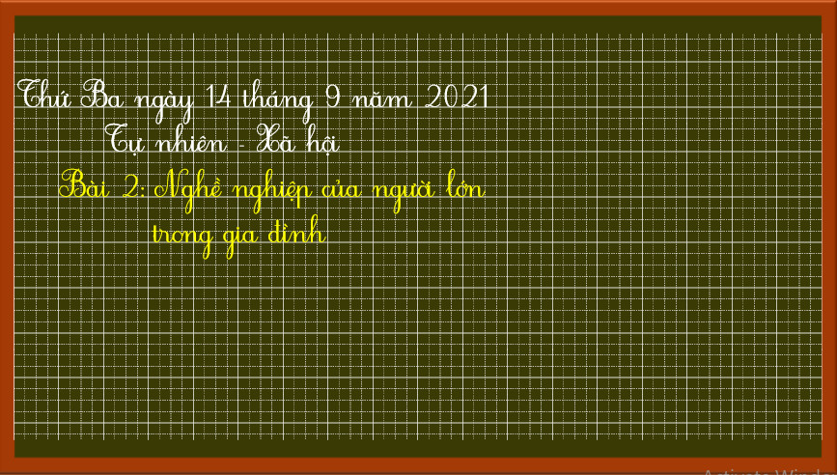

Slide 9

Tiết 1
Notes:
Mục tiêu:
Kể được một số nghề nghiệp hoặc công việc của người thân và lợi ích của chúng.

Slide 10
Hoạt động mở đầu

Slide 11
Kể tên công việc hoặc nghề nghiệp của người lớn mà em biết
Giáo viên
Bác sĩ
Công nhân
Nông dân
Kĩ sư
Ca sỹ
------

Slide 12
Hoạt động khám phá

Slide 13
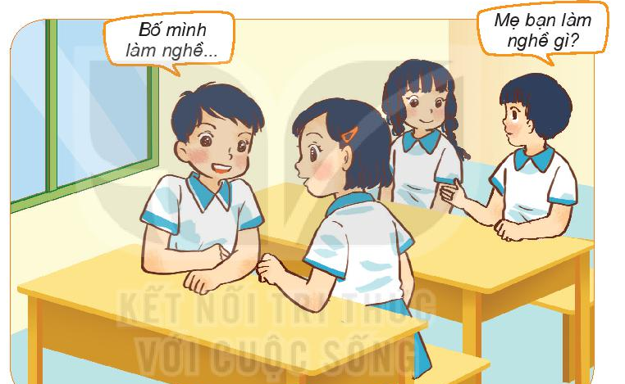
1.Tìm hiểu về nghề nghiệp của người lớn trong gia đình em
Nghề đó có lợi ích gì cho xã hội?
Bố mẹ em làm nghề gì?
Notes:
+ Bố, mẹ, … làm công việc hay nghề nghiệp gì?
+ Công việc hoặc nghề nghiệp đó mang lại lợi ích gì?
- GV giải thích từ “lợi ích” cho HS hiểu: Đó là những sản phẩm, của cải vật chất, giá trị mà nghề nghiệp hoặc công việc tạo ra.
VD:
+ Bố tớ là đầu bếp. Công việc của bố là nấu những món ăn ngon để phục vụ mọi người.
+ Mẹ tớ là bác sĩ. Mẹ khám và chữa bệnh cho mọi người.
+ Ông tớ là giáo viên. Hằng ngày, ông đến trường để giảng dạy kiến thức cho các anh chị.

Slide 14

Thảo luận nhóm
+ Bố, mẹ, … làm công việc hay nghề nghiệp gì?
+ Công việc hoặc nghề nghiệp đó mang lại lợi ích gì?
Notes:
- GV nhận xét, chốt.
Ông bà (bố, mẹ, …) các con làm rất nhiều nghề khác nhau như: nghề kinh doanh, nghề giáo viên, nghề bộ đội, nghề bác sĩ, … nghề nào cũng đều cao quý và có ích cho xã hội. Vì vậy các con biết yêu quý, tôn trọng và vâng lời Ông bà (bố, mẹ,…)

Slide 15
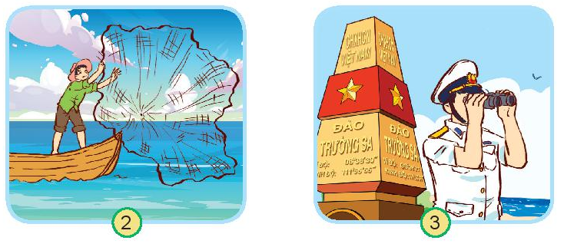
2. Chỉ và nói về công việc hoặc nghề nghiệp của những người trong hình?
Ngư dân
Bộ đội hải quân
Notes:
HĐ2: Tìm hiểu về một số nghề nghiệp
Mục tiêu: Biết thêm một số công việc hoặc nghề nghiệp khác và lợi ích đối với gia đình và xã hội.
Khi HS trả lời, GV mô tả vài nét chính về công việc hoặc nghề nghiệp đó
Ví dụ: Ngư dân là người đánh bắt cá, tôm,... trên sông, biển,...
+ Bộ đội hải quân: Gìn giữ, bảo vệ chủ quyền biển đảo, bảo vệ Tổ quốc, mang lại lợi ích cho quốc gia; bảo đảm cuộc sống cho cá nhân và gia đình.

Slide 16
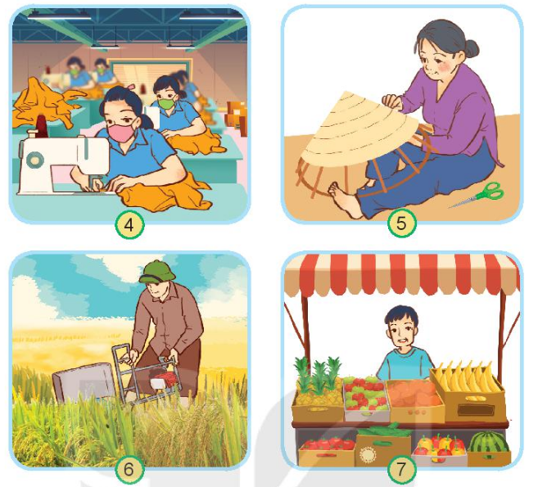
Công nhân may
Thợ đan nón
Nông dân
Người bán hoa quả
Notes:
- Theo em, những nghề nghiệp trên có điểm gì giống nhau?
+Những công việc hoặc nghề nghiệp trên đều mang lại thu nhập để đảm bảo cuộc sống cho bản thân và gia đình, mang lại lợi ích cho xã hội và đất nước..

Slide 17

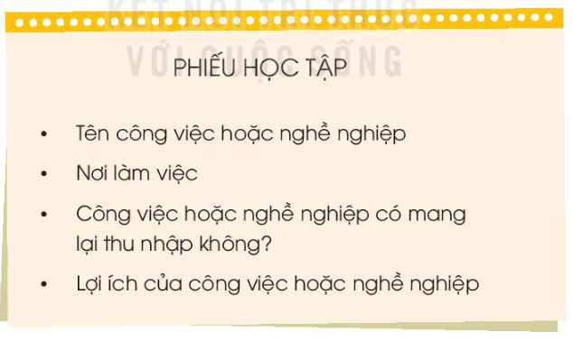
SÁCH GIÁO KHOA TRANG 11
Notes:
-GV có thể gợi ý bằng một ví dụ:
+Tên công việc hoặc nghề nghiệp: Bộ đội hải quân.
+Nơi làm việc: Ở vùng biển đảo.
+Công việc hoặc nghề nghiệp có mang lại thu nhập cho họ không: Có mang lại thu nhập (được Nhà nước trả lương).
+Lợi ích của công việc hoặc nghề nghiệp đó: Gìn giữ, bảo vệ chủ quyền biển đảo, bảo vệ Tổ quốc, mang lại lợi ích cho quốc gia; bảo đảm cuộc sống cho cá nhân và gia đình.
*GV chốt: Mỗi người đều có công việc hoặc nghề nghiệp riêng. Mọi công việc hoặc nghề nghiệp đều mang lại thu nhập để đảm bảo cuộc sống cho bản thân và gia đình, mang lại lợi ích cho xã hội và đất nước.
17

Slide 18
PHIẾU HỌC TẬP
- Tên công việc hoặc nghề nghiệp:
Bộ đội hải quân.
- Nơi làm việc:
Ở vùng biển đảo.
- Công việc hoặc nghề nghiệp có mang lại thu nhập không:
Có mang lại thu nhập( được Nhà nước trả lương).
- Lợi ích cho công việc hoặc nghề nghiệp đó:
Giữ gìn, bảo vệ chủ quyền biển đảo, bảo vệ Tổ quốc; mang lại lơi ích cho quốc gia; bảo đảm cho cuộc sống cá nhân và gia đình.

Slide 19
Hoạt động thực hành
Notes:
3.Thực hành, luyện tập:
* HĐ1: Công việc hoặc nghề nghiệp khác.
Mục tiêu: HS biết và kể thêm được một số công việc hoặc nghể nghiệp có thu nhập khác trong xã hội..

Slide 20
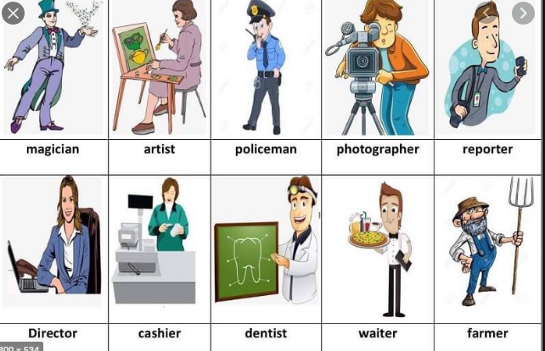
1. Kể tên các công việc có thu nhập khác mà em biết
Notes:
Ảo thuật gia, họa sĩ, cảnh sát, nhiếp ảnh gia, nhà báo, nhân viên văn phòng, thu ngân, nha sĩ, đầu bếp, nông dân....

Slide 21
Tiết 2
Notes:
-GV đặt câu hỏi: Các em biết những công việc, nghề nghiệp tình nguyện nào không nhận lương?

Slide 22
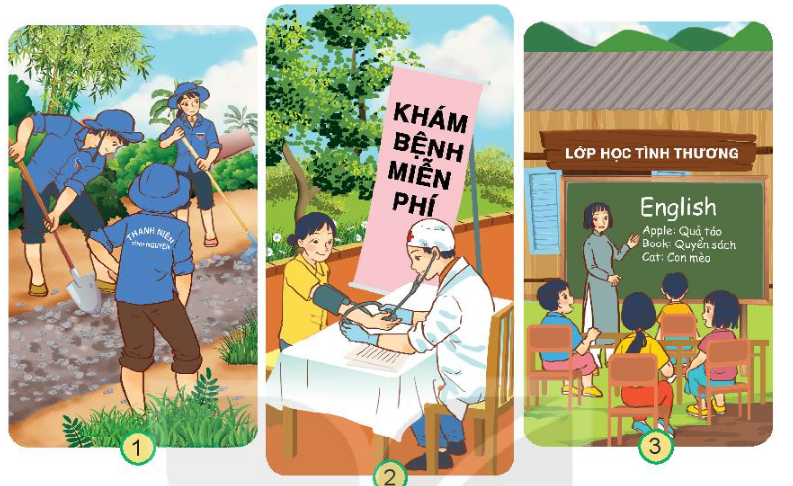
1. Thông tin nào trong hình dưới đây cho em biết đó là công việc tình nguyện không nhận lương?
Những công việc trên mang lợi ích gì cho xã hội?
Notes:
- GV tổ chức cho HS quan sát hình và thực hiện các yêu cầu sau:
+ Kể tên các công việc trong hình (Các công việc trong hình lần lượt là: thanh niên tình nguyện, khám bệnh miễn phí, dạy học miễn phí.
+ Những từ ngữ nào cho em biết đó là công việc tình nguyện không nhận lương? ( Đây là những công việc tình nguyện (được thể hiện qua các từ ngữ: tình nguyện, miễn phí, tình thương).
+ Những công việc đó có ý nghĩa như thế nào đối với xã hội?

Slide 23

Kết luận
Những người làm công việc trên đều không nhận lương. Trong xã hội còn có rất nhiều công việc không nhận lương khác, không mang lại thu nhập cho bản thân nhưng mang lại lợi ích tốt đẹp cho cộng đồng và xã hội..

Slide 24
Hoạt động thực hành

Slide 25
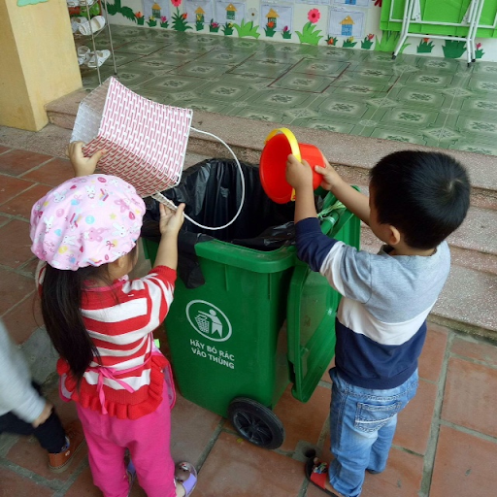
2. Em và người thân trong gia đình đã từng tham gia công việc tình nguyện nào? Công việc đó mang lại lợi ích gì?
Quyên góp quần áo cũ.
Ủng hộ vùng lũ.
Dọn dẹp đường phố.
Notes:
- GV tổ chức cho HS trả lời câu hỏi:
+ Em và người thân đã từng tham gia công việc tình nguyện nào?
+ Công việc đó mang lại lợi ích gì?
- Có thể gợi ý cho HS một số công việc để HS liên hệ với việc bản thân, ông bà, bố mẹ, anh chị,... đã từng làm: góp quần áo cũ cho người khó khăn, ủng hộ vùng lũ lụt, làm từ thiện,...

Slide 26
Kết luận:
Có nhiều việc tình nguyện mang lại lợi ích cho mọi người xung quanh, cho cộng đồng mà chúng ta có thể làm được. Tùy theo sức mình, các em hãy luôn có ý thức giúp đỡ người khác là một việc tốt, đáng được trân trọng.
Notes:
26

Slide 27
Hoạt động vận dụng

Slide 28

Cùng xem bài hát và nói cho cô biết lớn lên em thích làm nghề gì?
Notes:
- GV cho HS trả lời các câu hỏi:
+ Lớn lên em thích làm nghề gì?
+ Vì sao em muốn làm nghề đó?
+ Em sẽ làm gì để thực hiện ước mơ của mình?

Slide 29

2. Xây dựng “Tủ sách ủng hộ vùng khó khăn”
Kế hoạch bao gồm:
Cách thực hiện, lí do nhóm muốn thực hiện kế hoạch,...

Slide 30
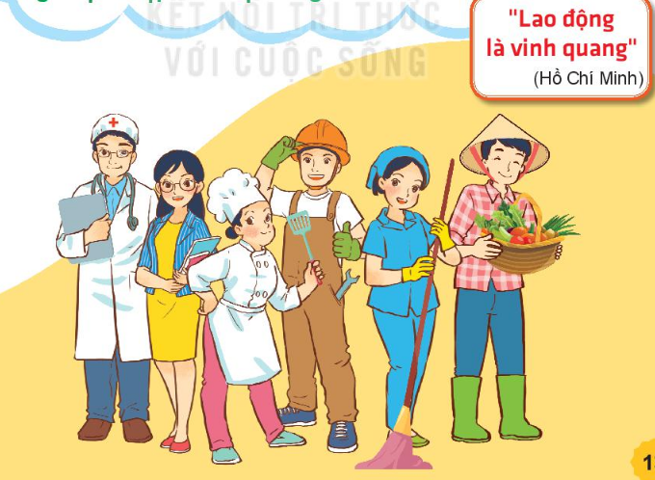
Nội dung hình vẽ là gì?
Hình vẽ nhóm người làm các nghề nghiệp khác nhau, nhưng đều chung một mục đích là tạo ra của cải vật chất và những giá trị tốt đẹp cho cuộc sống. Vì vậy, nghề nghiệp nào cũng quý và đáng trân trọng.
Notes:
* Tổng kết GV cho HS quan sát hình chốt và hỏi: Nội dung hình vẽ là gì? (Hình vẽ nhóm người làm các nghề nghiệp khác nhau, nhưng đều chung một mục đích là tạo ra của cải vật chất và những giá trị tốt đẹp cho cuộc sống. Vì vậy, nghề nghiệp nào cũng quý và đáng trân trọng.

Slide 31

Bản quyền thuộc về: FB Hương Thảo https://www.facebook.com/huongthaoGADT/

